Slide 1
The friendship is forever!
Mini-project
By Panchenko Alina
A pupil of the 6th form, Manychskaya school.

Slide 2
«Лучшее, что есть в жизни человека - это дружба с другими людьми».( Линкольн)
“A friend is not so soon gotten as lost”.(Stivenson)
«Тот, кто лишен искренних друзей, поистине одинок».(Френсис Бэкон)
“A good friend is as the sunrise. It means that a real friend makes your life happier and more interesting”. – Sivolapov Victor
«В мире нет ничего лучше и приятнее дружбы; исключить из жизни дружбу — все равно что лишить мир солнечного света».(Цицерон)
«Кто ищет друзей, достоин того, чтобы их найти; у кого нет друзей, тот никогда их и не искал».(Г. Лессинг)
Не дружи с теми, что тебе не равен и не бойся исправлять свои ошибки.(Конфуций)

Slide 3
A true friend
Polite
Cheerful
Honest
Brave
Kind

Slide 4
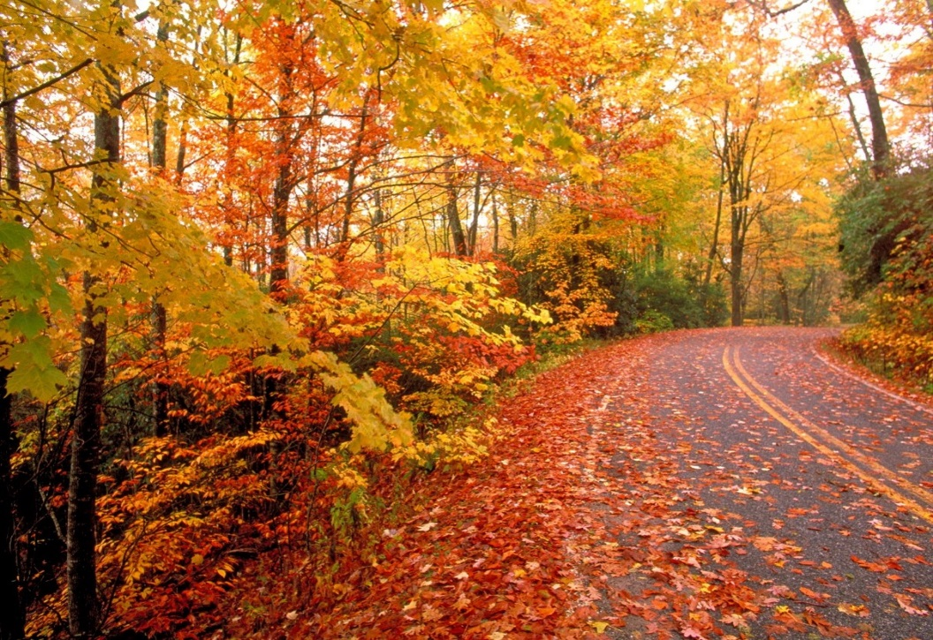
Для развития дружбы могут быть необходимы:
взаимная симпатия (приятность взаимного общения)
взаимопонимание
открытость
откровенность, искренность и бескорыстие
доверительность
общность интересов и увлечений
ценностно-ориентационное единство

Slide 5
Conclusion: If you help each other and do useful and important things together, your friendship will last a very long time.

